Slide 1
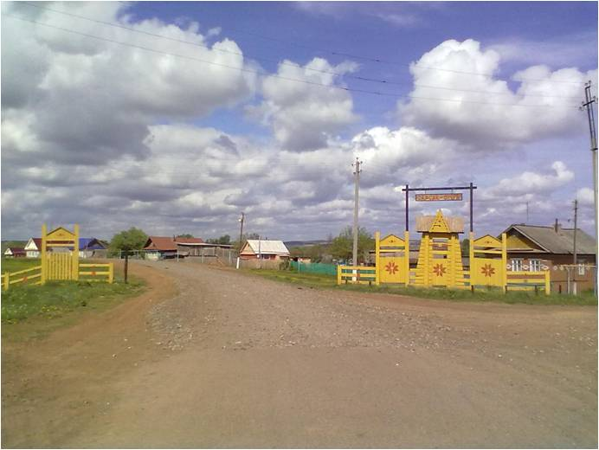
Собрание граждан
Сарсак-Омгинского сельского поселения
18 августа
2016 года

Slide 2
Количество домохозяйств
Всего домохозяйств- 236
Сарсак-Омга - 184 домохозяйства,
из них 161 жилых,
7 дачных, 16 домов пустует.
В Тат.Тансары- 35 домохозяйств,
из них 13 жилых,
4 дачных,18 пустует.
С-Арема - 6 домохозяйств,
1 дачный,5 пустует.
Сардали - 11 домохозяйств,
3 дачных, 8 пустует

Slide 3
Количество жителей по населенным пунктам
Всего по сельскому поселению – 631 чел
- село Сарсак-Омга - 589 чел,
- деревня Тат.Тансары- 35 чел,
- деревня Сарсак-Арема- 1 чел,
- деревня Сардали- 6 чел.

Slide 4
Контингент населения
трудоспособное население-332 человека,
пенсионеры-188 человек,
студенты- 23 человек,
дети дошкольного возраста- 72 человек,
дети от 7 до 17 лет- 95 человек.

Slide 5
Занятость населения
в бюджетных организациях – 54 чел.
на предприятиях, в организациях всех форм собственности – 137 чел.
за пределами сельского поселения – 122 чел
численность не занятого населения– 18 чел

Slide 6
Количество семей с детьми
С одним ребенком - 31 семья
С двумя детьми - 35 семей
С тремя детьми -23 семьи
С четырьмя детьми - 3 семьи
Всего 92 семьи с детьми
до 18 лет - 182 чел

Slide 7
Поголовье скота
наименование | 2013 | 2014 | 2015 | 2016
КРС | 283 | 244 | 228 | 242
В том числе коровы | 97 | 102 | 94 | 99
свиньи | 48 | 79 | 118 | 148
Овцы, козы | 138 | 126 | 144 | 166

Slide 8
Транспортные средства
Грузовых автомобилей – 17
Тракторов -27
Мотоблоков- 34
Легковых автомобилей-116
Мотоциклов -21.
Комбайнов -2.

Slide 9
Организации на территории поселения
- ООО «С-Омга»
- МБОУ Сарсак-Омгинский лицей
- Два ФАПа
- Почтовое отделение
- СДК
- Сельская библиотека.
- ОАО «Ритэк»

Slide 10
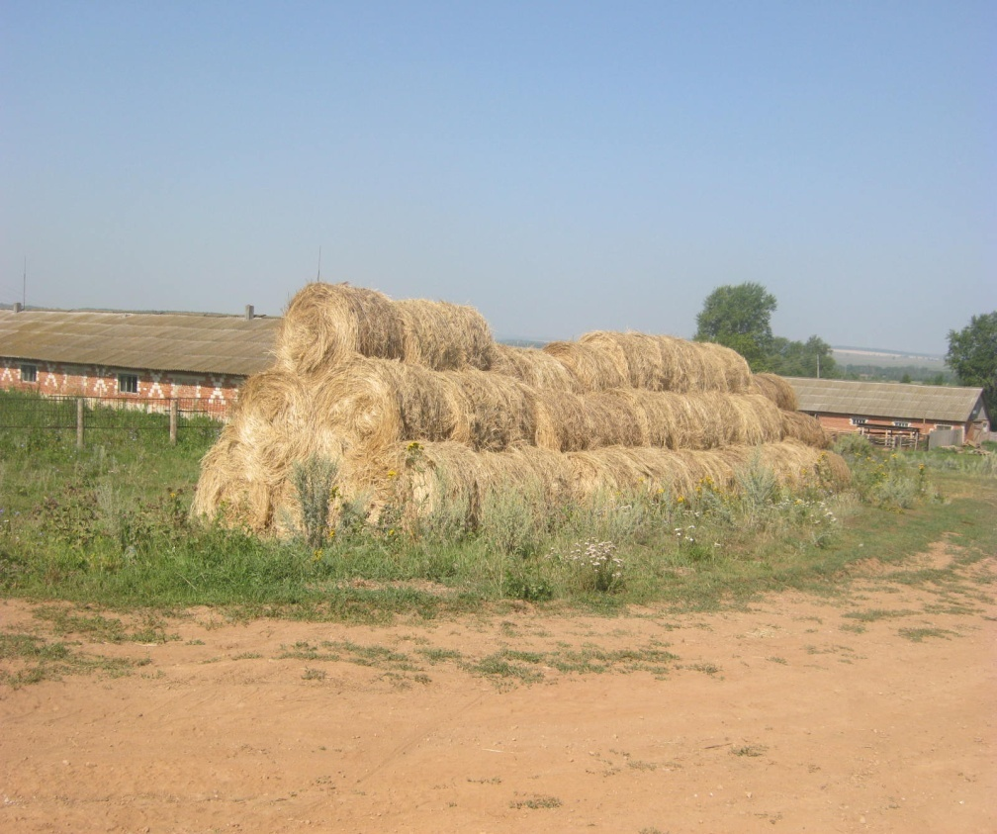
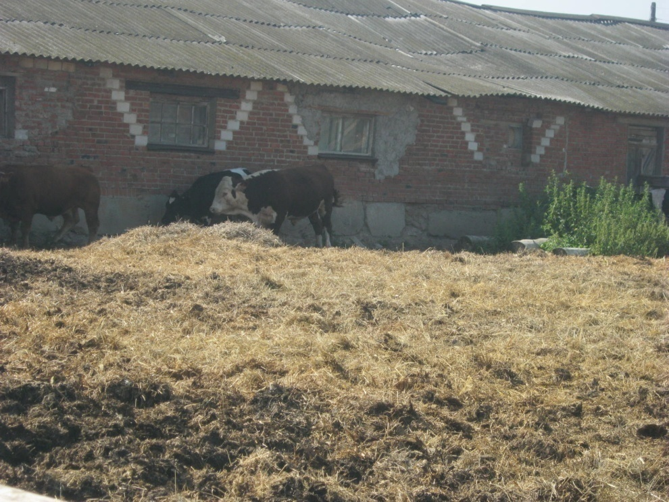
ООО «С.-Омга»
ООО «С-Омга»

Slide 11
Школе -120 лет

Slide 12
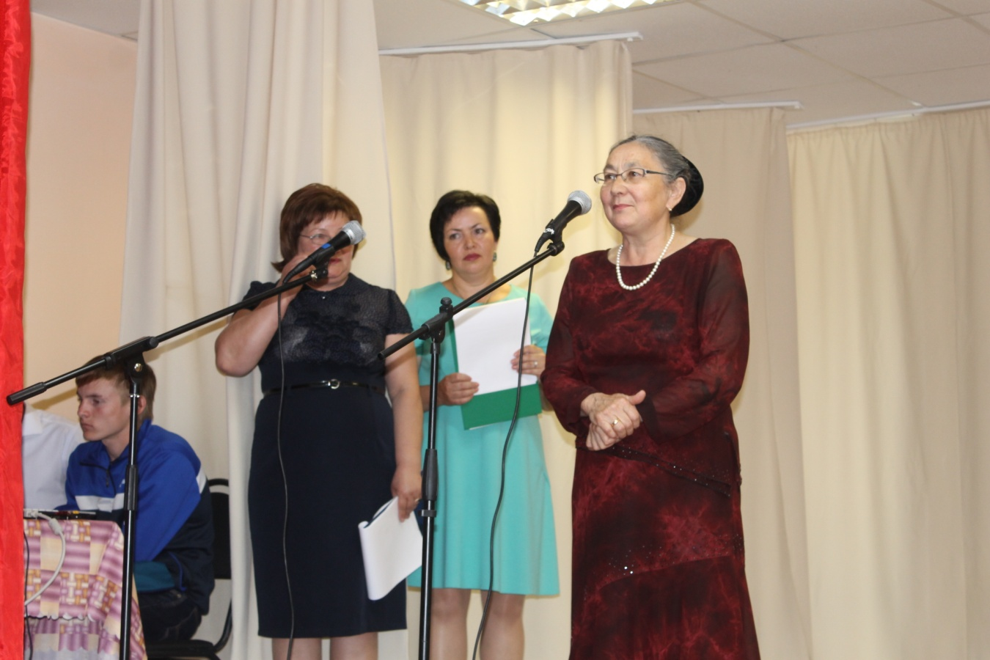
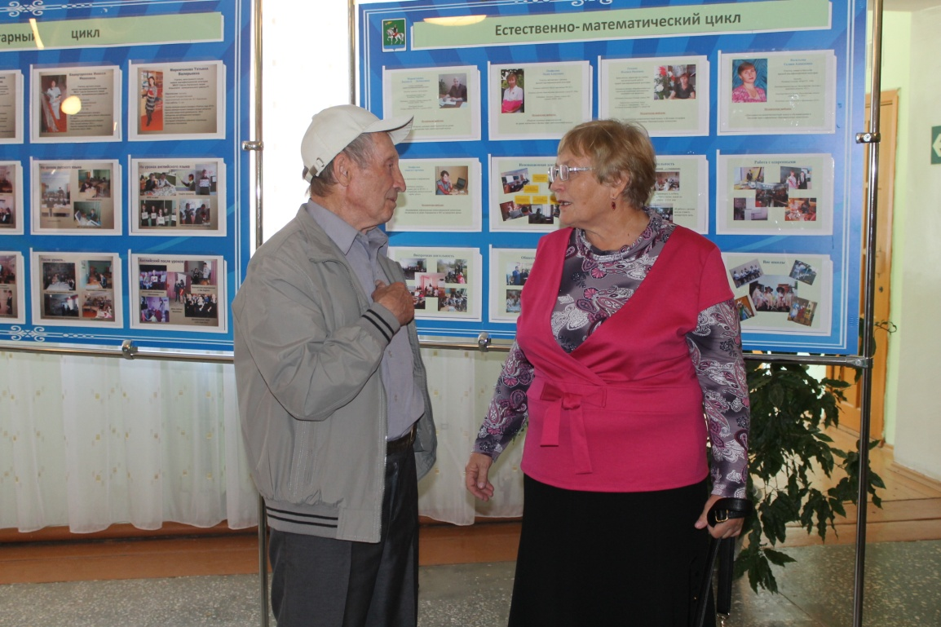

Slide 13
ДЕНЬ НАУКИ

Slide 14
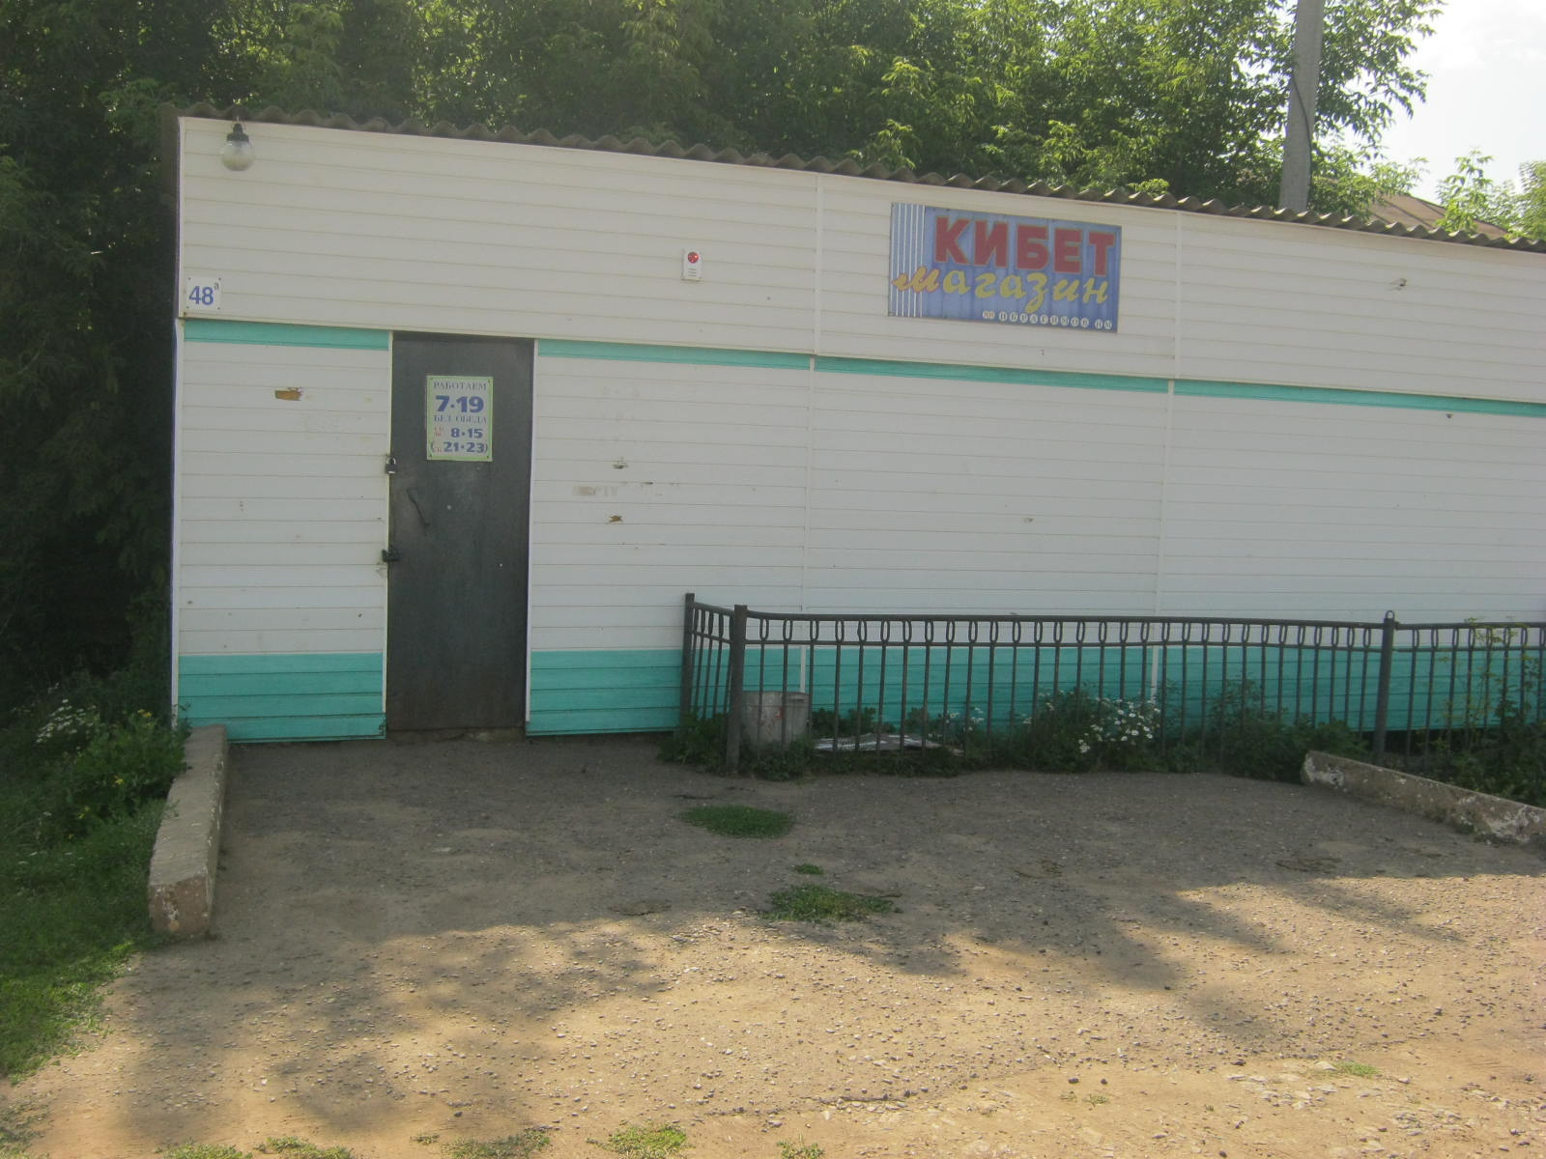
ТОРГОВЛЯ
- магазин РАЙПО
-магазин «ИП Ибрагимова»
-магазин «ИП Тимофеевой»
-магазин «ИП Лукъяновой»

Slide 15
Частные Предприниматели
ИП Тимофеева К.А. - по ремонту автомобилей
Пилорамы: ИП Чернов А.Б. ленточная пилорама
ИП Решетникова- пилорама
ИП Велиев С.Я.- здание сдают в аренду
6 хозяйств обрабатывают свои паевые земли, занимаются выращиванием ячменя и многолетних трав (15 паевых земель)
КФХ
Кудрявцев Ф.Е.- по выращиванию картофеля
Васильев А.Н. – по овцеводству

Slide 16
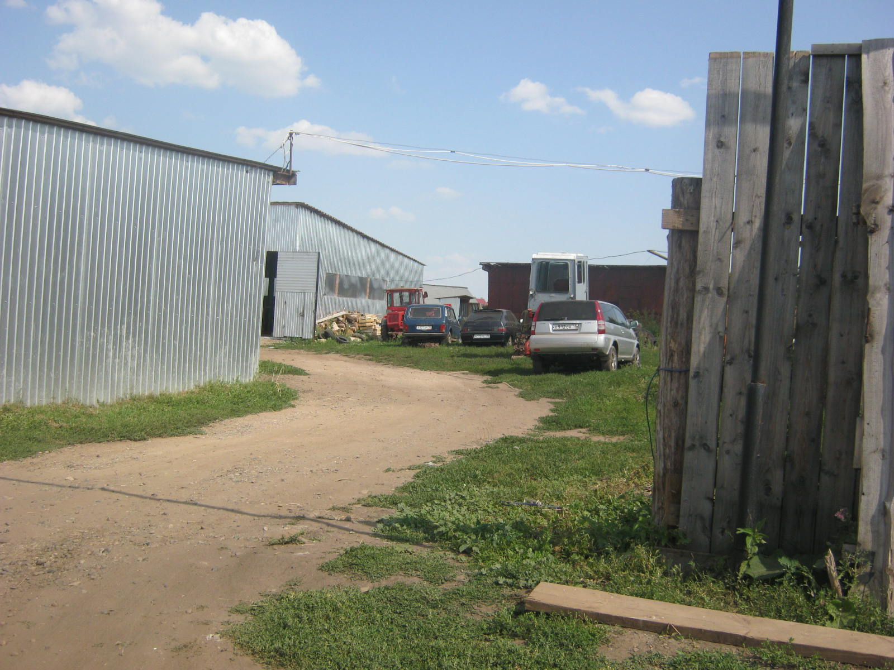

Slide 17
ПОЧТА

Slide 18
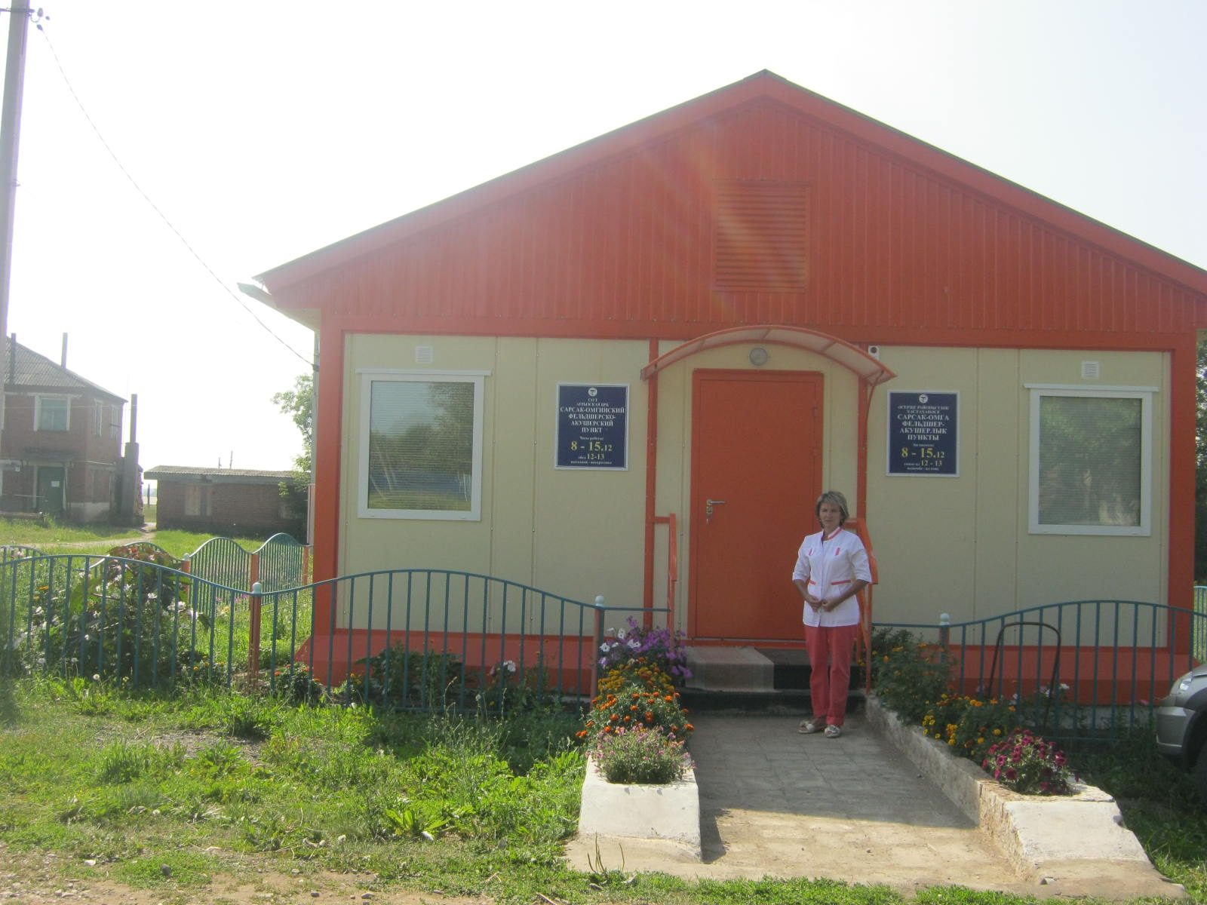
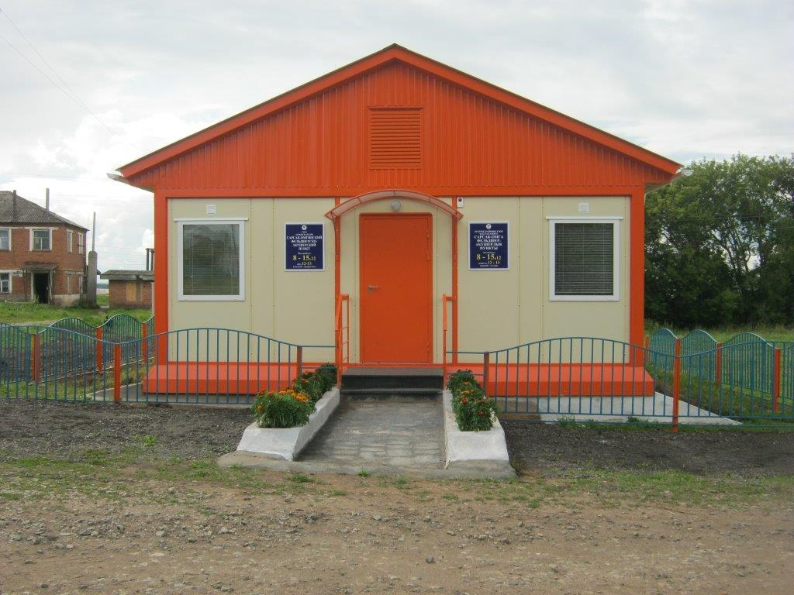
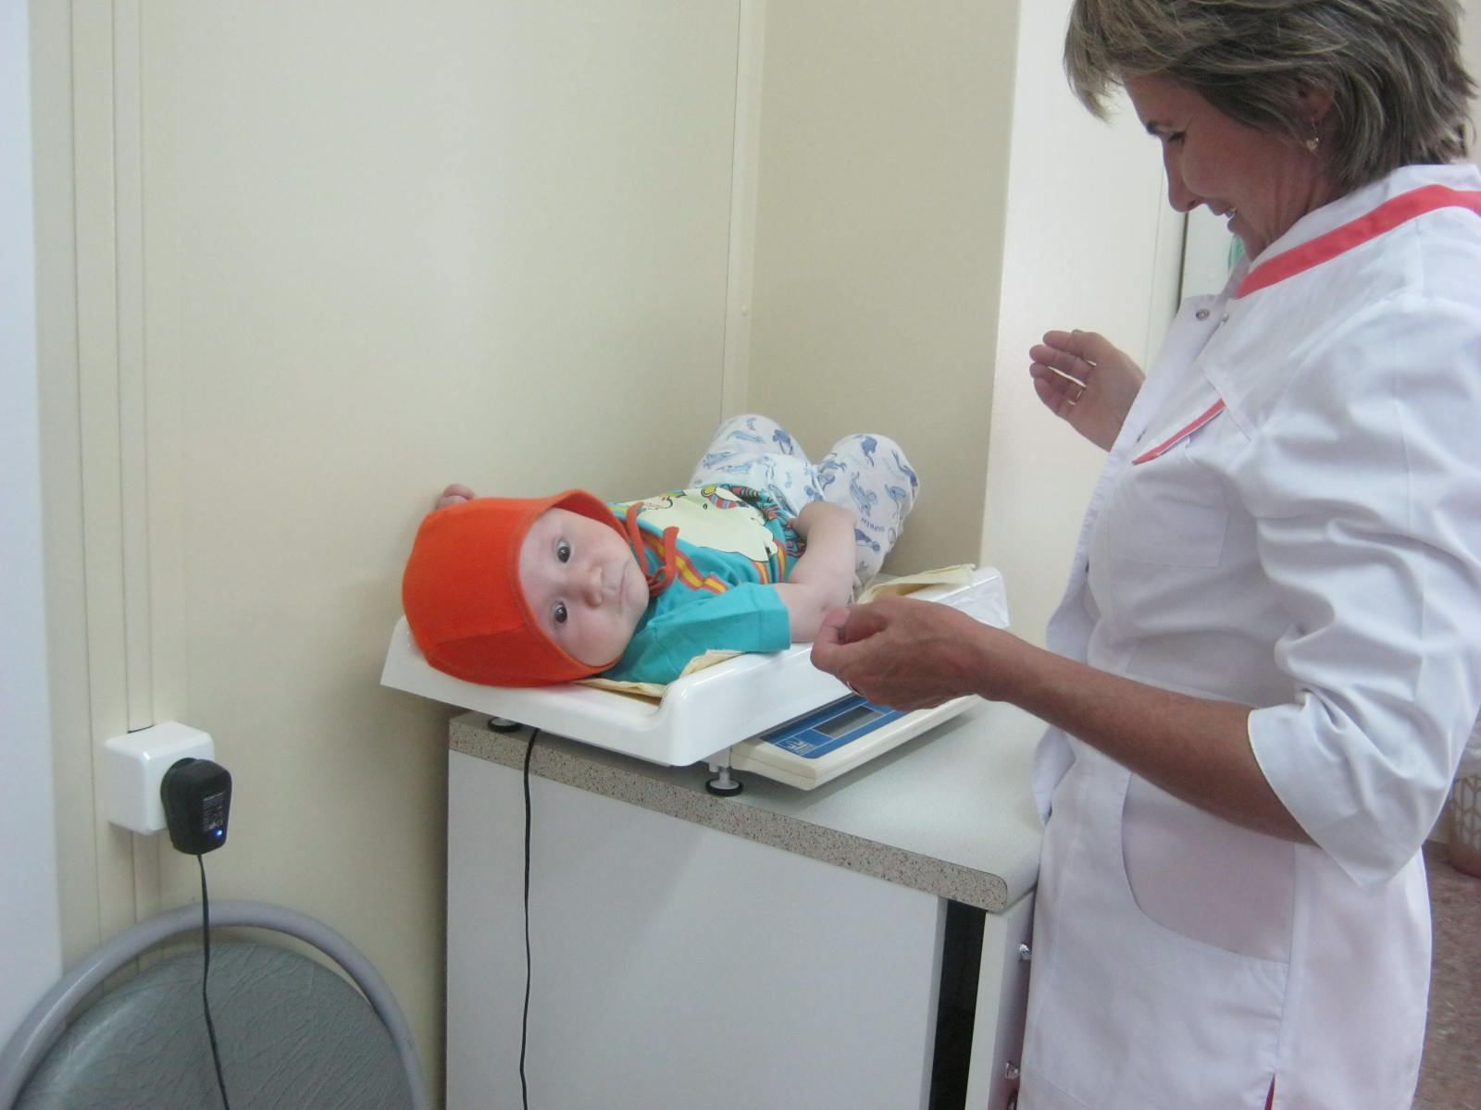
Фельшерско-акушерский пункт

Slide 19
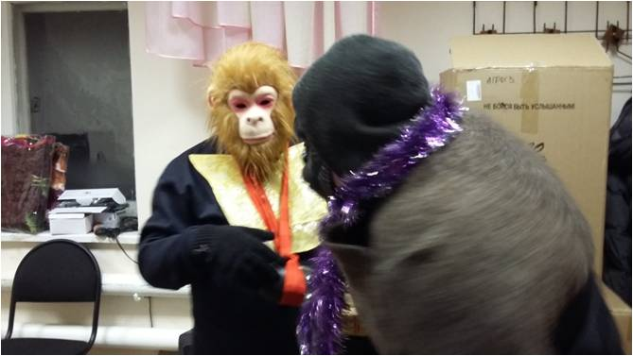
Новогодний Бал-Маскарад

Slide 20
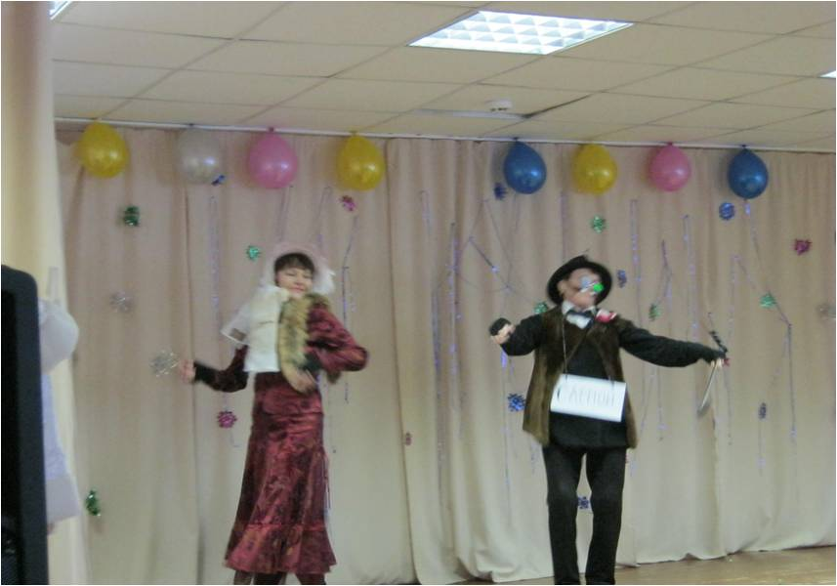
Старый Новый год

Slide 21
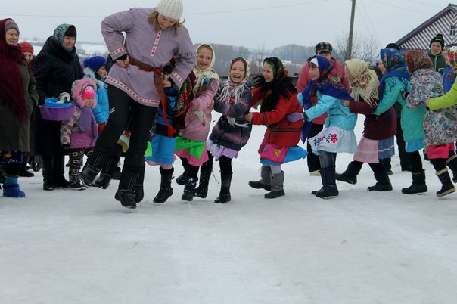
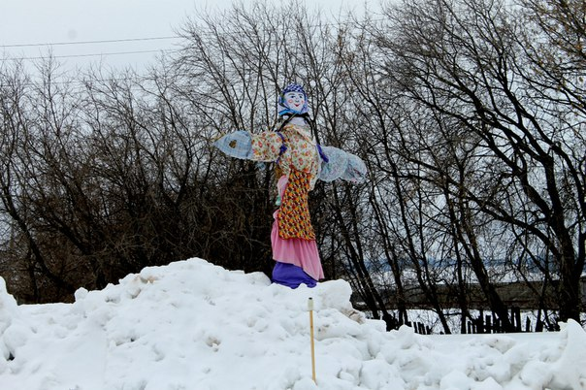
Проводы русской зимы

Slide 22
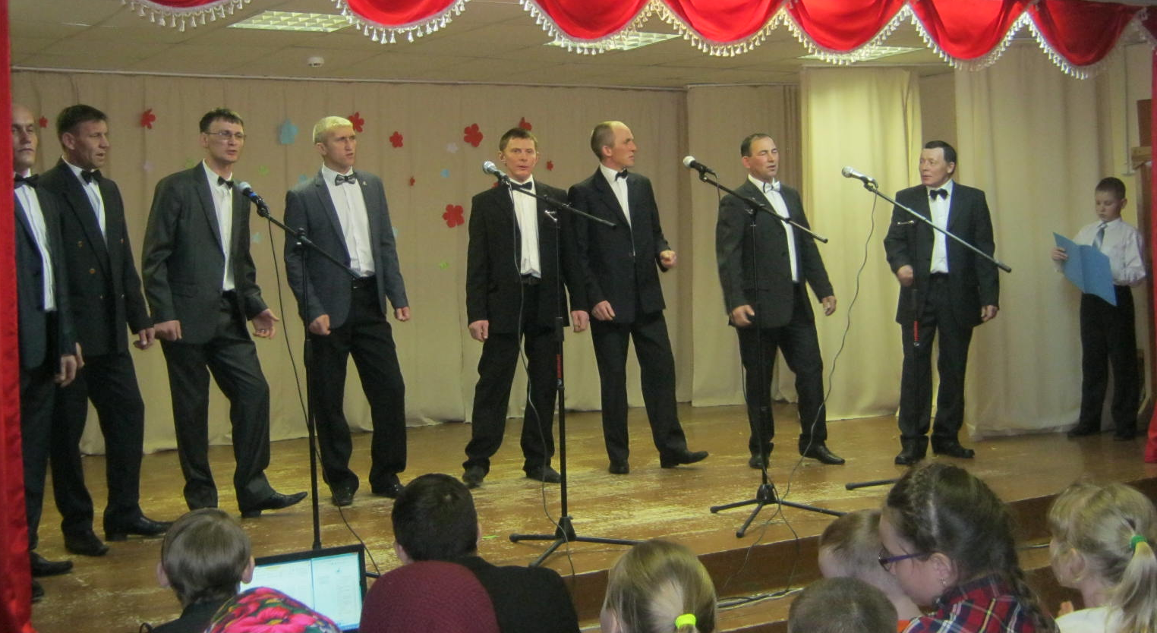
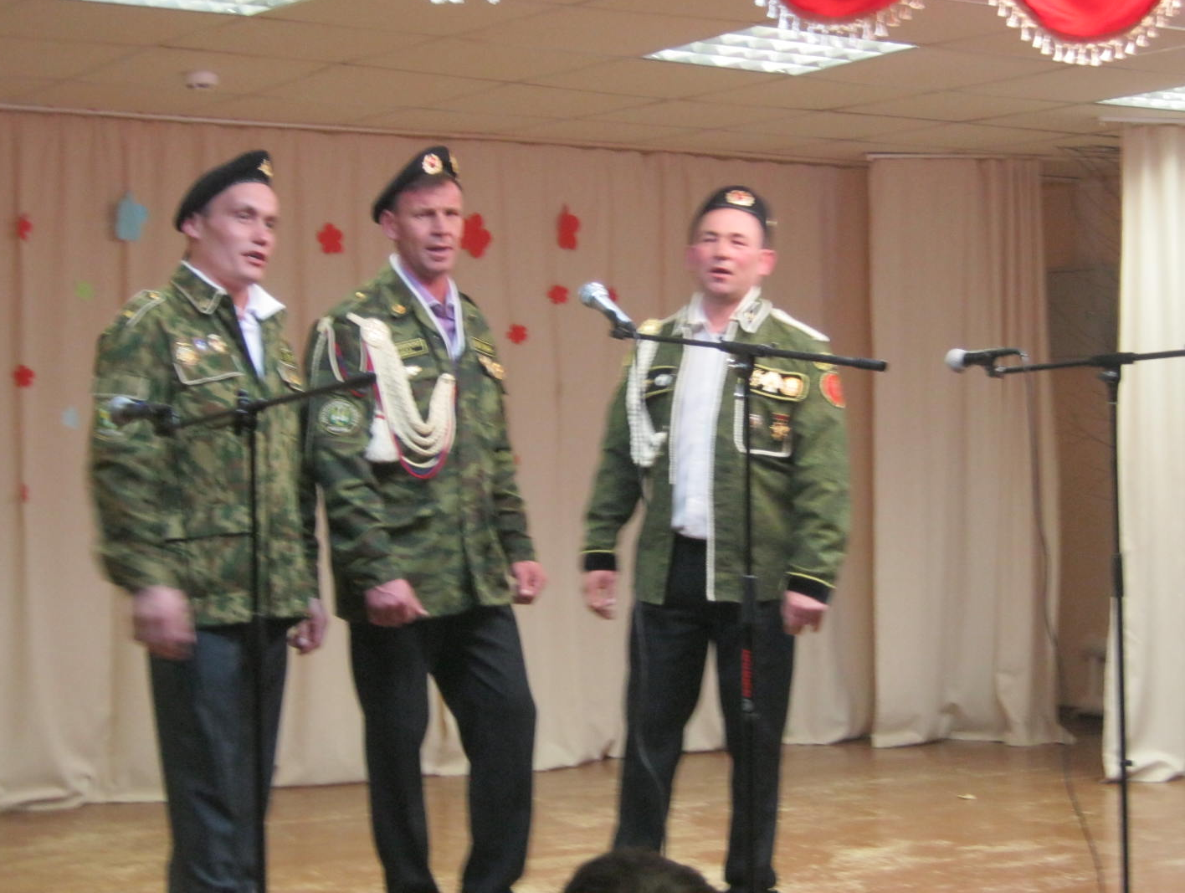
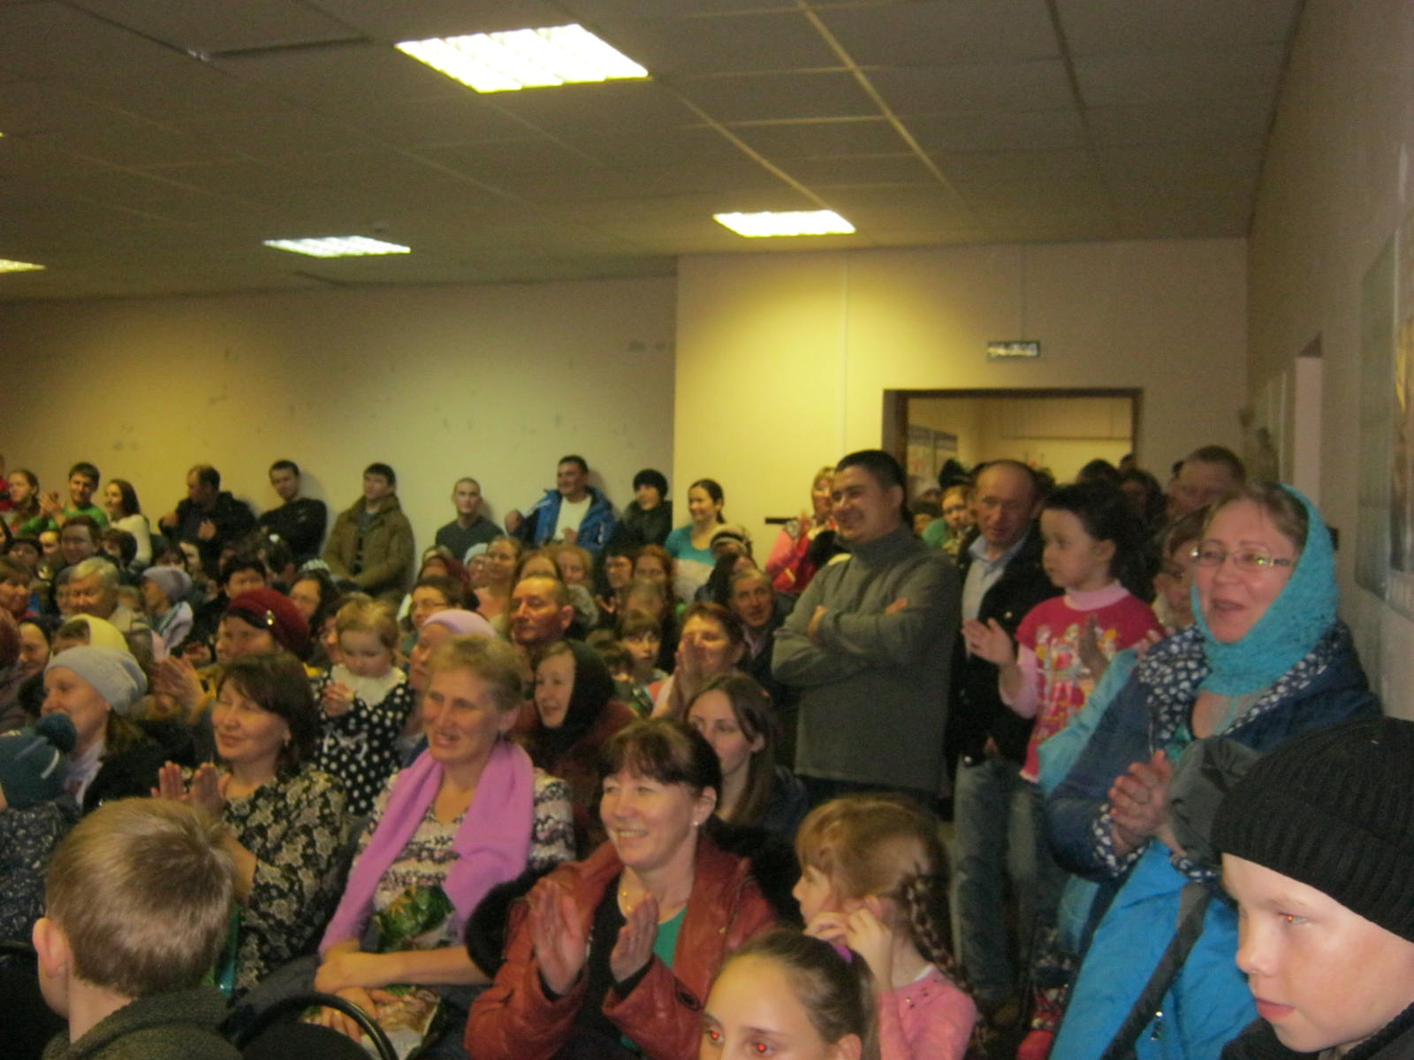
Поздравления на 8 Марта

Slide 23
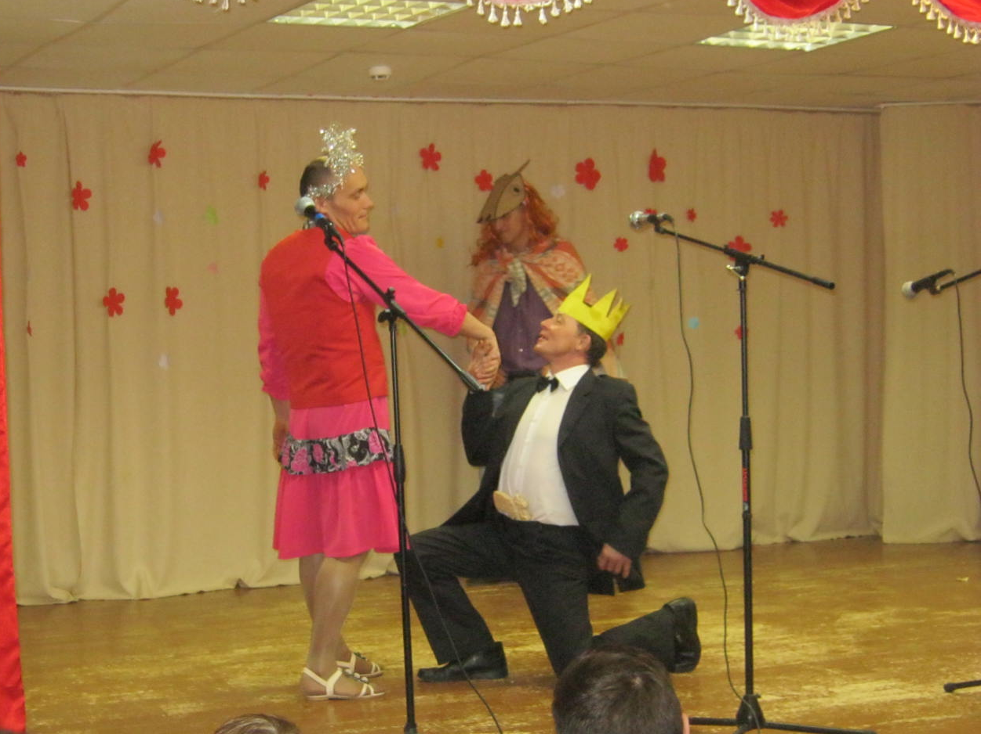
Концерт мужчин к 8 марта

Slide 24
В
Всероссийская акция «Библионочь»

Slide 25
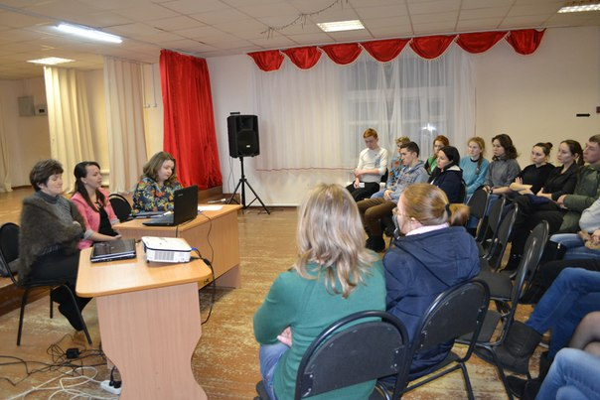
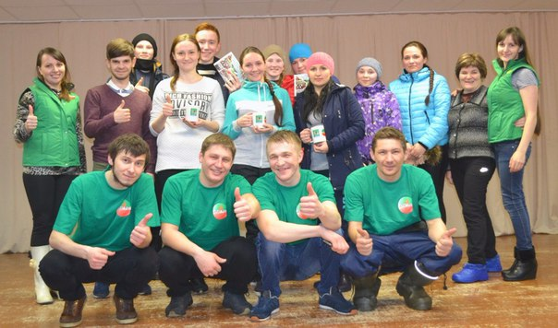
Создание ячейки «Аграрная молодежь»

Slide 26
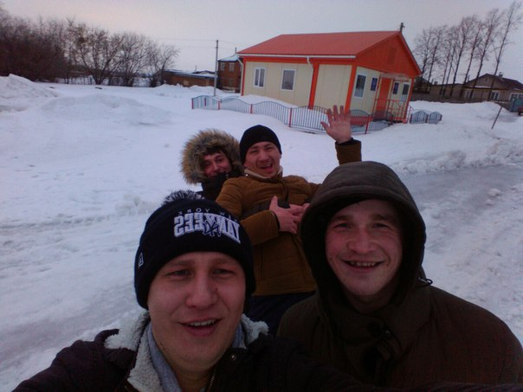
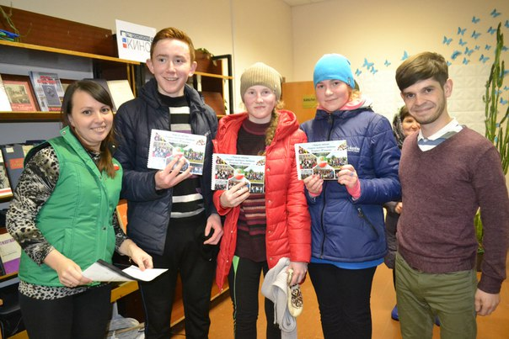
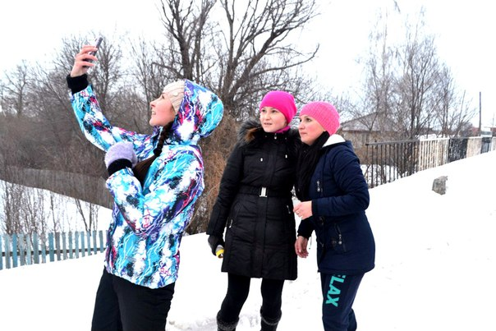
Игра «Дозор»
Первые победы

Slide 27
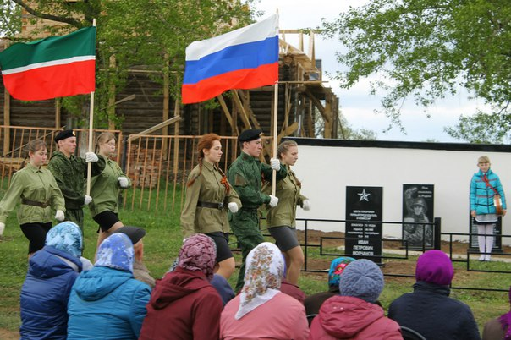
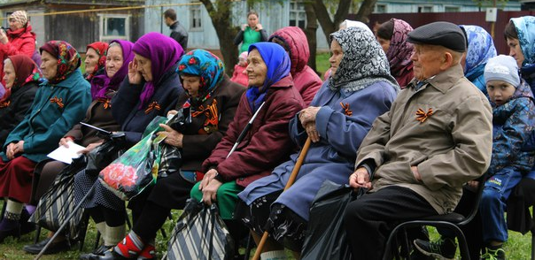
День Победы

Slide 28
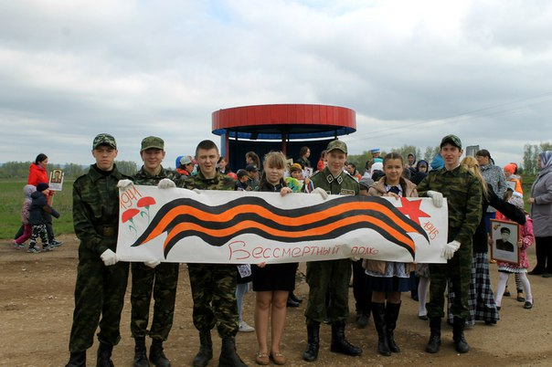
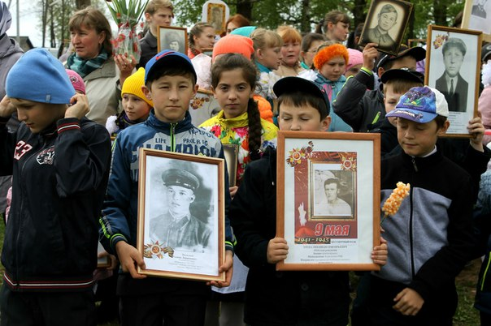
Бессмертный полк

Slide 29
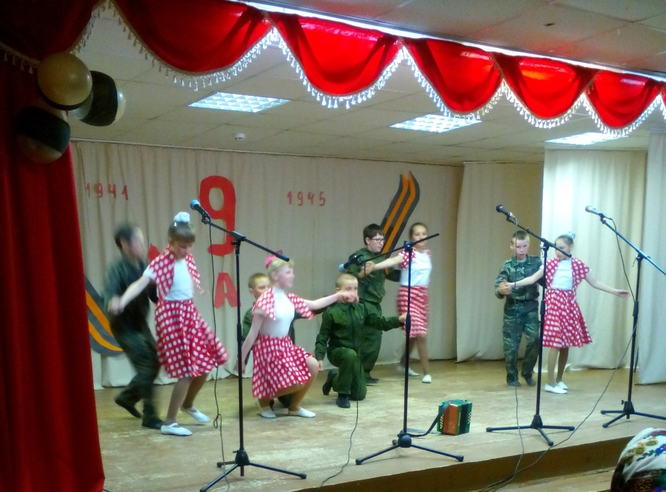
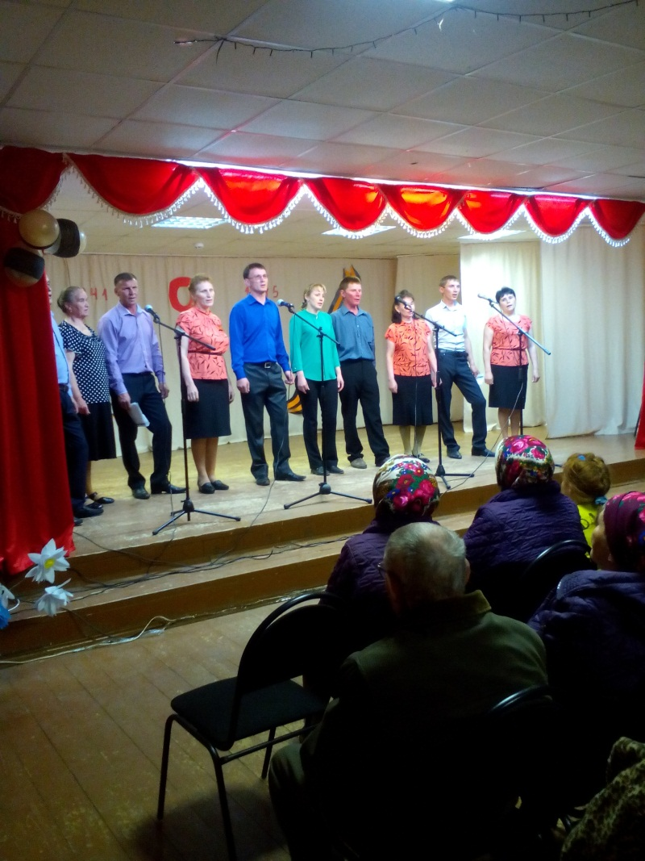
Концерт к Дню Победы

Slide 30
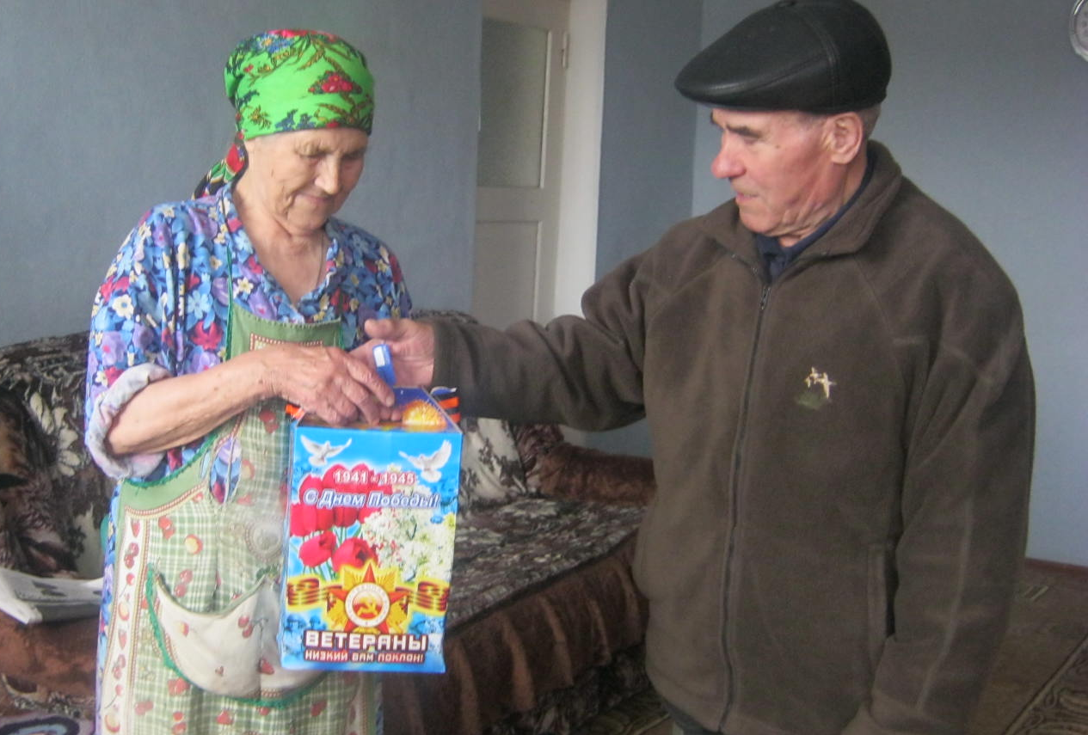
Подарки от президента

Slide 31
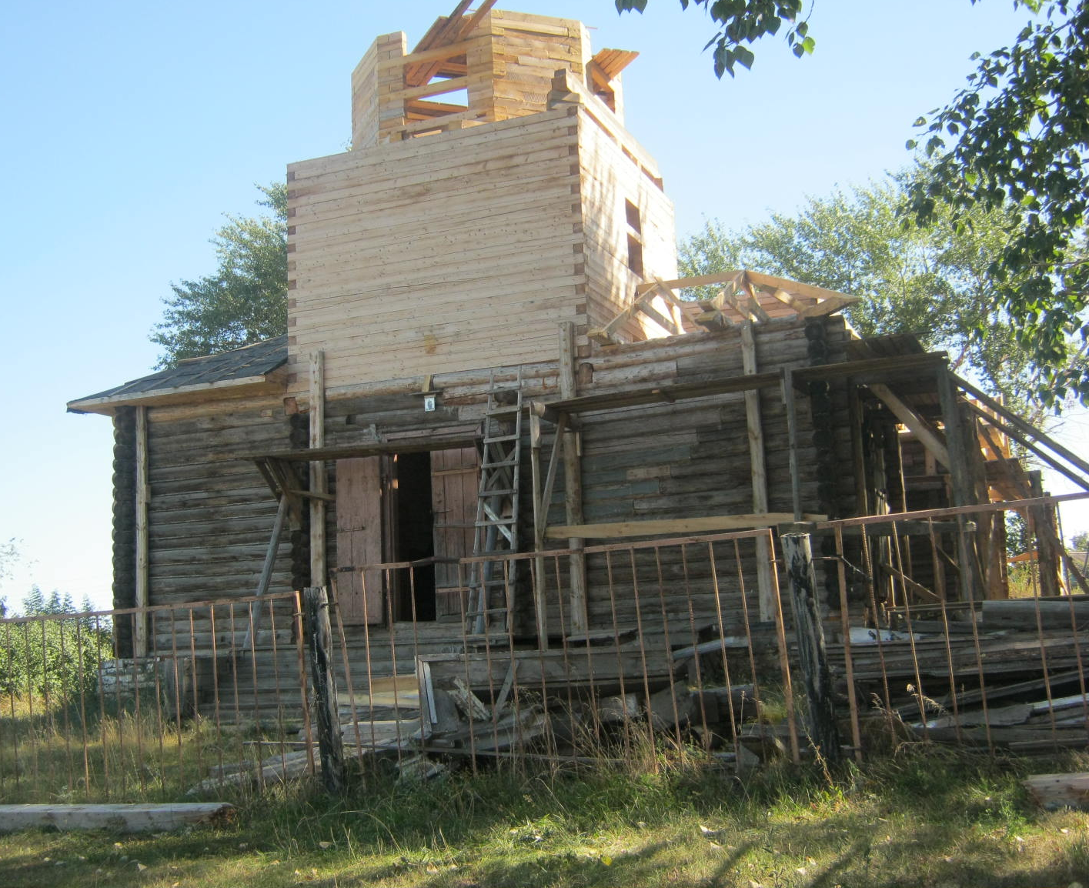
Восстановление храма

Slide 32
Депутаты
Николаева Т.С.- избирательный округ № 4
Касьянов А.В. - избирательный округ № 6
Никифорова Т.С – избирательный округ № 5
Харисов Р.Г. - избирательный округ № 1
Маркитонов В.И. - избирательный округ № 2
Уразманова В.В. - избирательный округ № 7
Маркитонов С.Ю. - избирательный округ № 3

Slide 33
Самообложение 2016
Обеспечение пожарной безопасности-5 тыс.руб
Ремонт и обслуживание дорог- 72 тыс.руб
Спил деревьев - 10 тыс.руб
Приобретение и установка реле - 10 тыс.руб
Благоустройство свалки - 5 тыс.руб
Организация водоснабжения - 5 тыс.руб
Устройство запруды на реке 10 тыс.руб
Общая сумма - 117 тыс. рублей х 5 раза
= 585 тыс.рублей

Slide 34
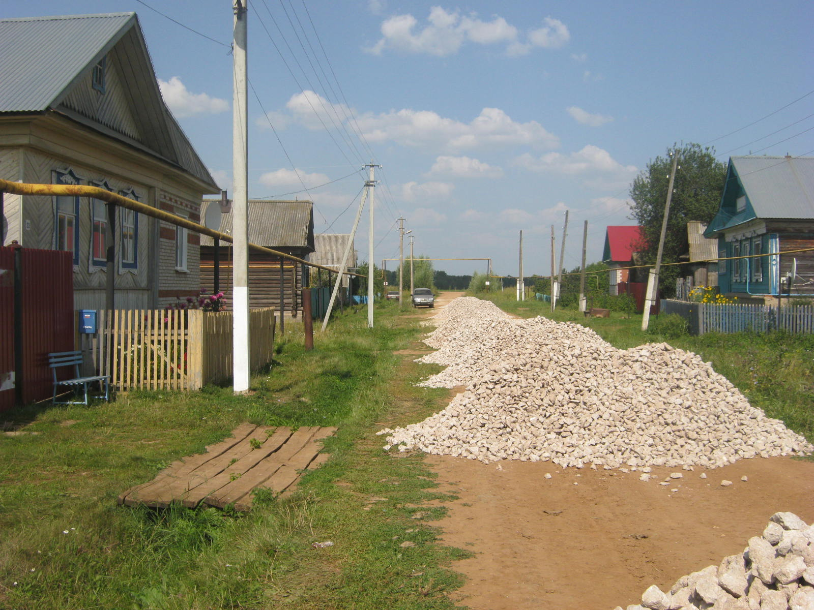
Ремонт дороги

Slide 35
Выполнение бюджета
План дохода бюджета -выполнен на 67%
В разрезе налогов выполнение плана:
НДФЛ-56%,
налог на имущество физ.лиц- 17%,
налог на землю- 18%,
неналоговые доходы- 13%.
План по расходам бюджета выполнен на 45 % .
По состоянию на 1 августа 2016 года собрано 120 тыс. рублей средств самообложения.

Slide 36
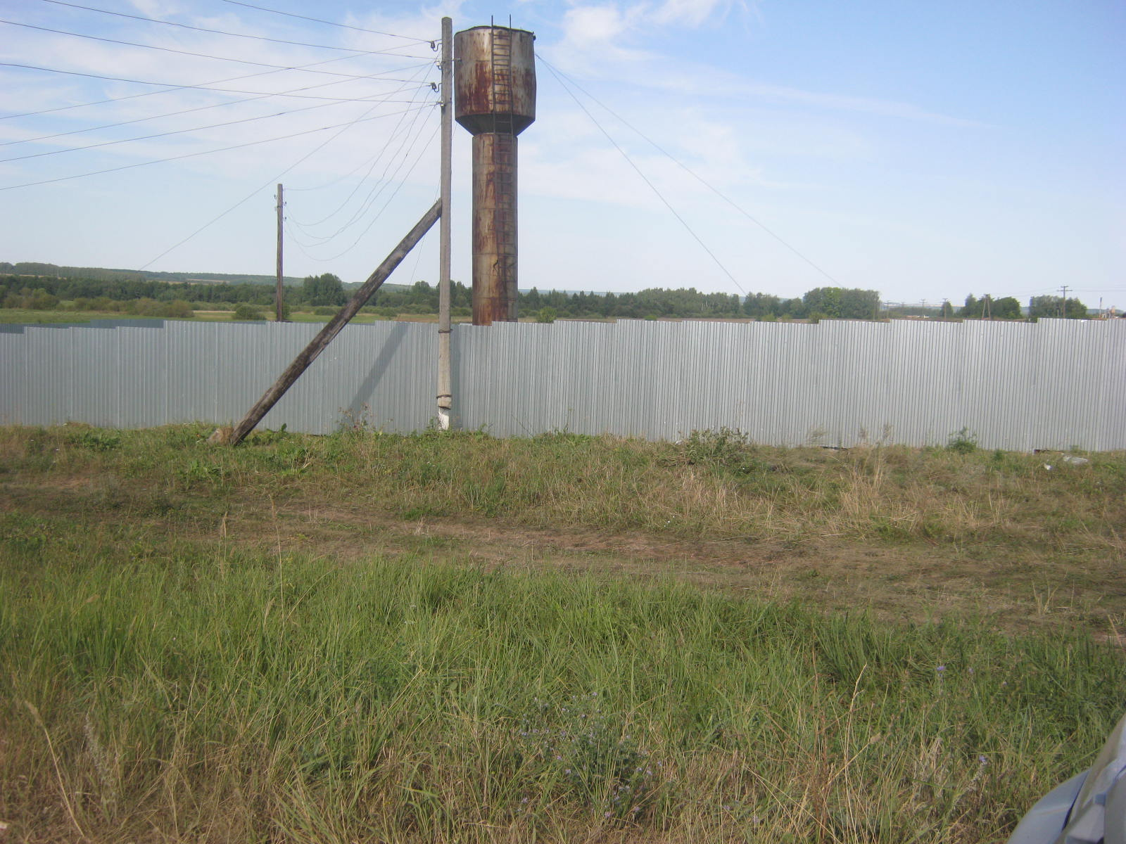
Самообложение 2016

